Slide 1

PROJETOS EM DESENVOLVIMENTO TECNOLÓGICO E INOVAÇÃO EM ENGENHARIA DE SOFTWARE II
Prof. Me. Claudio Paiva
ES

Slide 2

PLÁGIO ACADÊMICO

Slide 3

Cartilha sobre plágio acadêmico
Estes slides trazem parte do conteúdo da Cartilha Sobre Plágio Acadêmico que consta na lista de referências no final do arquivo.

Slide 4
O que é Plágio Acadêmico?
Quando alguém copia, de artigos, livros ou mesmo da Internet, ideias, conceitos ou frases de outro autor (que as formulou e as publicou), sem lhe dar o devido crédito e sem citá-lo como fonte de pesquisa, acontece o que chamamos de plágio acadêmico (COMISSÃO, 2011).

Slide 5
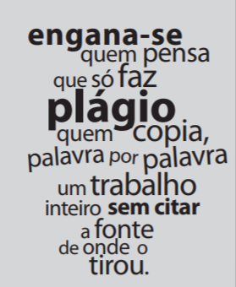
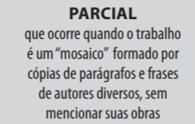
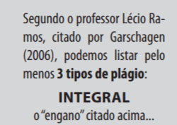
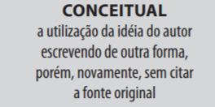
Quando ocorre Plágio?
Fonte: COMISSÃO (2011).

Slide 6
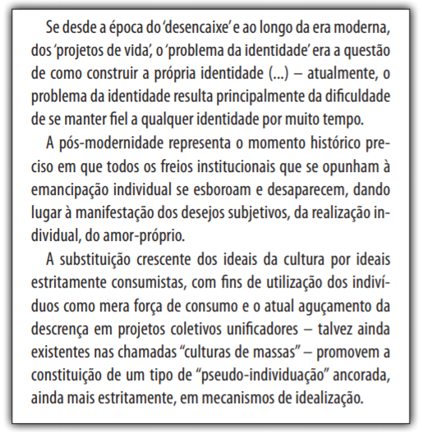

Plágio Parcial
Fonte: COMISSÃO (2011).

Slide 7
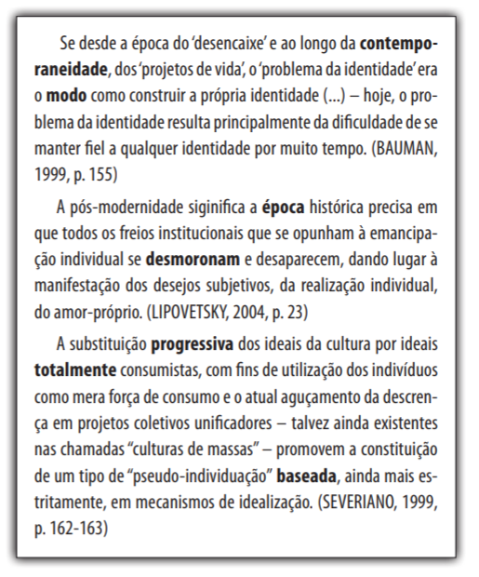
Plágio Parcial
Fonte: COMISSÃO (2011).

Slide 8
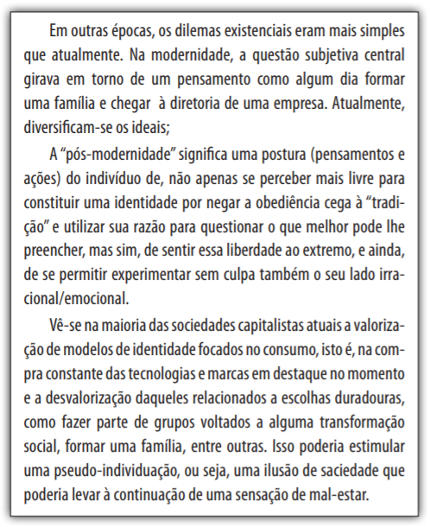

Plágio Conceitual
Fonte: COMISSÃO (2011).

Slide 9

E como fazer?
“[...] basta escrever com suas próprias palavras de modo a explicar todas as citações, apresentar as fontes no próprio texto, e, se necessário, incluir as citações diretas (texto literal do autor utilizado) à medida que o trabalho vai sendo desenvolvido” (COMISSÃO, 2011).

Slide 10
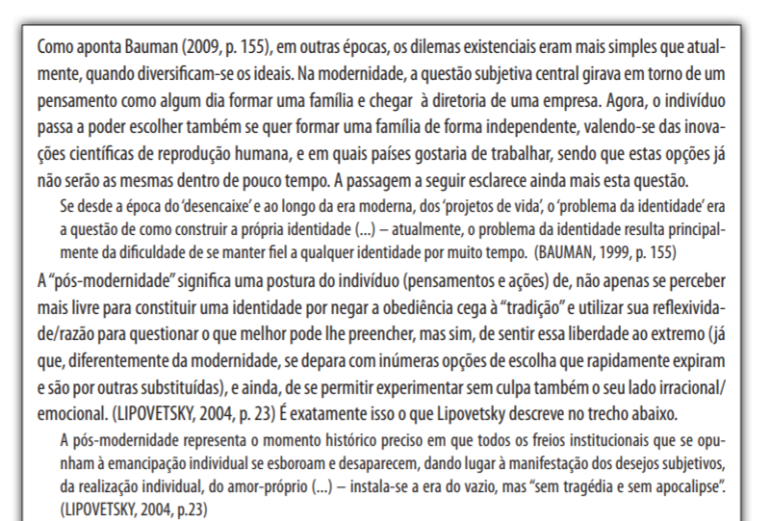


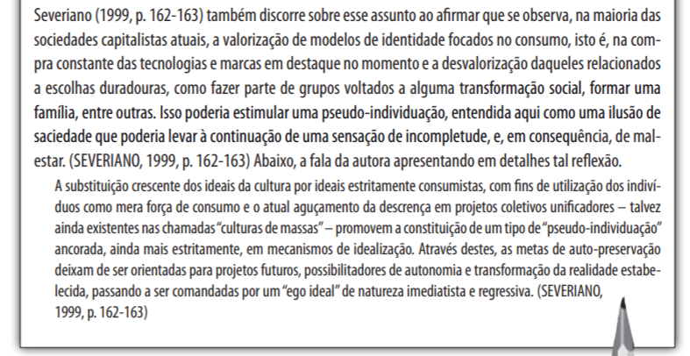
E como fazer?
Fonte: COMISSÃO (2011).

Slide 11


Ferramentas para detectar plágio
http://www.plagium.com/
https://copyspider.com.br

Slide 12
Links e referências
COMISSÃO DE AVALIAÇÃO DE CASOS DE AUTORIA. Nem tudo que parece é: entenda o que é Plágio. Rio de janeiro: IACS, 2011.
https://guiadoestudante.abril.com.br/estudo/o-que-plagio-academico-como-evitar/
http://www.noticias.uff.br/arquivos/cartilha-sobre-plagio-academico.pdf

